Slide 1
Тема: «Методы и методики экономического анализа: ABC и XYZ анализы»
Российский экономический университет им. Г. В. Плеханова
Базовая кафедра финансового контроля, анализа и аудита
дисциплина «Экономический анализ»
Выполнила студентка 2 курса Куприна Анастасия
Группа 15.11Д-ЭАЭ01/21б
Руководитель: Голощапова Людмила Вячеславовна, доцент, к.э.н.

Slide 2
Метод ABC
ранжирование объектов анализа по разным параметрам
ABC-анализ опирается на гипотезу о том, что в реальности нередко 20% элементов обеспечивают около 80% результата (принцип Парето).

Slide 3
Порядок проведения анализа АВС
Разделение совокупности объектов управления на три группы: А, В, С
Построения кривой АВС
Группировка объектов управления в порядке убывания значения признака
Оценка объектов управления по выделенному классификационному признаку
Выделение признака, на основе которого будет осуществлена классификация объектов управления
Идентификация объектов управления, анализируемых методом АВС
Формулирование цели анализа

Slide 4
Метод определения границ с помощью касательной к кривой АВС
По оси ОХ откладываются объекты управления, в порядке убывания доли объекта в общем результате, в процентах к общему количеству объектов управления.
По оси ОY откладывается доля вклада объекта в общем результате, исчисленная нарастающим итогом и выраженная в процентах.
Начало и конец графика соединяем прямой OD и проводим касательную к кривой АВС, параллельную линии OD.
Абсцисса точки касания (т. М) покажет границу между группами А и В, а ордината укажет долю вклада группы А в общий результат.
Соединяем т. М с т. D и проводим новую касательную к графику АВС, параллельную линии MD.
Абсцисса точки касания (т. N) указывает границу между группами В и С, а ордината показывает суммарный вклад групп А и В в общий результат.

Slide 5
Метод определения границ с помощью петли АВС анализа
Представим кривую АВС в виде композиции дуг трех окружностей: дуга LM окружности О1, дуга MN окружности О2, дуга NP окружности О3. Наибольший радиус имеет окружность О3, радиус окружности О1 несколько короче. Существенно короче радиус окружности О2, дуга которой MN находится в середине фигуры LMNP.
Проведем касательную к кривой LMNP в её начальной точке L и восстановим нормаль из точки касания в направлении центра окружности О1. Длина нормали должна быть больше радиуса окружности О2, но меньше радиусов окружностей О1 и О3.
Переместим касательную из начала в конец кривой LMNP. Конец нормали при этом начертит фигуру lmnp. На участках lm и np конец нормали движется в одном направлении с касательной, а на участке mn – во встречном. Точки на кривой lmnp, в которых конец нормали меняет направление движения, соответствуют точкам изменения кривизны основной фигуры – LMNP.

Slide 6
Разделение на группы А, В и С с помощью петли АВС анализа
Проведем касательную к кривой АВС в её начальной точке и восстановим нормаль, обращенную вправо от кривой. Проведем касательную от начала кривой до конца графика АВС.
Длину нормали подберем так, чтобы она не доставала до множества центров кривизны, соответствующих начальному и конечному участкам графика, но чтобы выходила за пределы срединного облака центров кривизны.
Продвинем касательную от начала кривой до конца графика АВС.
Когда конец нормали выйдет из «срединной облачности», значение границ перестанут меняться с изменением длины нормали. Данные значения границ следует принять для дифференциации на группы А, В и С.

Slide 7
Принцип классификации
АВС-анализ основывается на принципе Парето. Принцип Парето подразумевает, что 20% товарных позиций могут приносить 80% прибыли (или выручки) предприятия, а 80% товарных позиций приносят лишь 20% прибыли (выручки).
Группа | Доля в ресурсах, % | Доля в результате, %
А | 20 | 80
В | 30 | 15
С | 50 | 5
* Данные цифры являются лишь ориентиром и могут немного корректироваться в каждом отдельном случае.

Slide 8
Метод XYZ
Принцип дифференциации ассортимента в процессе анализа XYZ –весь ассортимент делят на три группы в зависимости от равномерности спроса и точности прогнозирования:
Группа «X» - товары, спрос на которые равномерный, или может незначительно колебаться. Объем реализации по товарам, включенным данную группу, хорошо прогнозируется.
Группа «Y» - товары, объем потребления которых колеблется (товары с сезонным характером спроса). Возможности прогнозирования спроса по товарам данной группы – средние.
Группа «Z» - товары, спрос на которые возникает лишь эпизодично, какие-либо тенденции отсутствуют. Прогнозировать объемы реализации товаров группы «Z» сложно.

Slide 9
Порядок проведения анализа XYZ
Разделение совокупности объектов управления на три группы: X, Y, Z
Построение кривой XYZ
Группировка объектов управления в порядке возрастания коэффициента вариации
Определение коэффициентов вариации по отдельным позициям ассортимента

Slide 10
Признаком, на основе которого конкретную позицию ассортимента относят к группе X, У или Z, является коэффициент вариации спроса (v) по этой позиции.
х_{i} - i-е значение спроса по оцениваемой позиции; х- среднее значение спроса по оцениваемой позиции за период n; п - величина периода, за который произведена оценка.

Slide 11
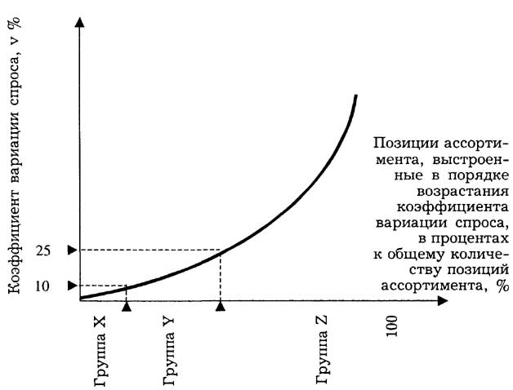
Возможный вариант дифференциации ассортимента на группы X, Y и Z
Группа | Интервал
X | 0 ≤ v <10%
Y | 10%≤v< 25%
Z | 25% ≤ v< ∞

Slide 12
Комбинация АВС- и XYZ-анализа
Объединение данных о соотношении количества и стоимости АВС-анализа с данными соотношения количества и структуры потребления XYZ-анализа позволяет получить ценные инструменты планирования, контроля и управления для системы снабжения в целом, и управления запасами в частности.

Slide 13
Комбинация АВС- и XYZ-анализа
 | А | B | С
X-материал | высокая потребительская стоимость | средняя потребительская стоимость | низкая потребительская стоимость
 | высокая степень надежности прогноза потребления | высокая степень надежности прогноза потребления | высокая степень надежности прогноза потребления
Y-материал | высокая потребительская стоимость | средняя потребительская стоимость | низкая потребительская стоимость
 | средняя степень надежности прогноза потребления | средняя степень надежности прогноза потребления | средняя степень надежности прогноза потребления
Z-материал | высокая потребительская стоимость | средняя потребительская стоимость | низкая потребительская стоимость
 | низкая степень надежности прогноза потребления | низкая степень надежности прогноза потребления | низкая степень надежности прогноза потребления

Slide 14
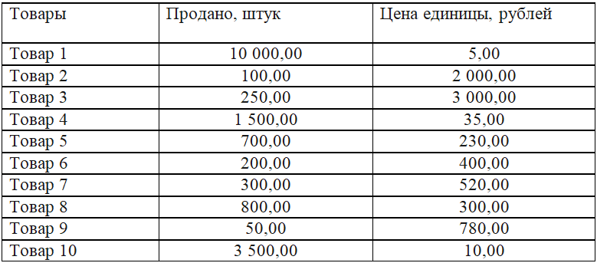
Пример АВС-анализа товарного ассортимента
Условие
Произвести оптимизацию товарного ассортимента компании.
Известны следующие данные по деятельности предприятия за октябрь 2019 года:

Slide 15
Решение задачи по АВС-анализу
Для определения доли выручки от продажи каждого из товаров, посчитаем сначала общую выручку, а затем найдем долю выручки от продажи каждой ассортиментной позиции в общей выручке предприятия.

Slide 16
Отсортируем данные таблицы и сделаем вывод по АВС-анализу
Таким образом, пять товаров (товары 3,8,2,5,7) приносят предприятию 85% общей выручки. А товары группы С приносят предприятию только 7% выручки (и при этом это 77,9% проданных товаров). Т.е. затраченные усилия на продажу данных товаров не оправдываются с точки зрения получения прибыли. Поэтому можно задуматься о сокращении продаж товаров группы С (товары 1, 9, 10) и о расширении ассортимента группы А. Товары группы В не такие прибыльные как товары группы А, следует проанализировать ассортимент данной группы, чтобы принять решение об его оптимизации.

Slide 17
Спасибо за внимание!

